Slide 1
Inicios de git y github

Slide 2
Sistemas de control de versiones
Definición, clasificación y funcionamiento
Se llama control de versiones a la gestión de los diversos cambios que se realizan sobre los elementos de algún producto o una configuración del mismo. Una versión, revisión o edición de un producto, es el estado en el que se encuentra dicho producto en un momento dado de su desarrollo o modificación. Aunque un sistema de control de versiones puede realizarse de forma manual, es muy aconsejable disponer de herramientas que faciliten esta gestión dando lugar a los llamados sistemas decontrol de versiones o SVC (del inglés System Version Control).
Estos sistemas facilitan la administración de las distintas versiones de cada producto desarrollado, así como las posibles especializaciones realizadas (por ejemplo, para algún cliente específico). Ejemplos de este tipo de herramientas son entre otros: CVS, Subversion, SourceSafe, ClearCase, Darcs, Bazaar , Plastic SCM, Git, Mercurial, Perforce.

Slide 3
Terminología
Repositorio ("repository")
El repositorio es el lugar en el que se almacenan los datos actualizados e históricos de cambios.
Revisión ("revision")
Una revisión es una versión determinada de la información que se gestiona. Hay sistemas que identifican las revisiones con un contador. Hay otros sistemas que identifican las revisiones mediante un código de detección de modificaciones

Slide 4
Etiqueta ("tag")
Los tags permiten identificar de forma fácil revisiones importantes en el proyecto. Por ejemplo se suelen usar tags para identificar el contenido de las versiones publicadas del proyecto.
Rama ("branch")
Un conjunto de archivos puede ser ramificado o bifurcado en un punto en el tiempo de manera que, a partir de ese momento, dos copias de esos archivos se pueden desarrollar a velocidades diferentes o en formas diferentes de forma independiente el uno del otro.
Cambio ("change")
Un cambio (o diff, o delta) representa una modificación específica de un documento bajo el control de versiones. La granularidad de la modificación que es considerada como un cambio varía entre los sistemas de control de versiones.

Slide 5
Desplegar ("checkout")
Es crear una copia de trabajo local desde el repositorio. Un usuario puede especificar una revisión en concreto u obtener la última. El término 'checkout' también se puede utilizar como un sustantivo para describir la copia de trabajo.
Confirmar ("commit")
Confirmar es escribir o mezclar los cambios realizados en la copia de trabajo del repositorio. Los términos 'commit' y 'checkin' también se pueden utilizar como sustantivos para describir la nueva revisión que se crea como resultado de confirmar.
Conflicto ("conflict")
Un conflicto se produce cuando diferentes partes realizan cambios en el mismo documento, y el sistema es incapaz de conciliar los cambios. Un usuario debe resolver el conflicto mediante la integración de los cambios, o mediante la selección de un cambio en favor del otro.

Slide 6
Cabeza ("head")
También a veces se llama tip (punta) y se refiere a la última confirmación, ya sea en el tronco ('trunk') o en una rama ('branch'). El tronco y cada rama tienen su propia cabeza, aunque HEAD se utiliza a veces libremente para referirse al tronco.
Tronco ("trunk")
La única línea de desarrollo que no es una rama (a veces también llamada línea base, línea principal o máster)
Fusionar, integrar, mezclar ("merge")
Una fusión o integración es una operación en la quese aplican dos tipos de cambios en un archivo o conjunto de archivos. Algunos escenarios de ejemplo son los siguientes:
• Un usuario, trabajando en un conjunto de archivos, actualiza o sincroniza su copia de trabajo con los cambios realizados y confirmados, por otros usuarios, en el repositorio.

Slide 7
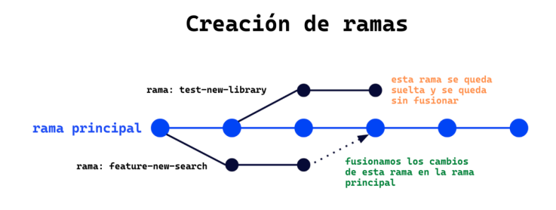
¿Qué es una rama y para qué sirve?
Una rama es simplemente una versión de la colección de directorios y archivos del repositorio. Cada vez que se crea una nueva rama, se crea una copia de la colecciónde archivos actual.

Slide 8
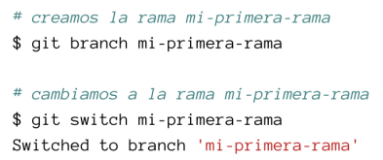
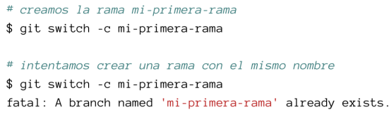
Crea e ingresa a esa rama

Slide 9
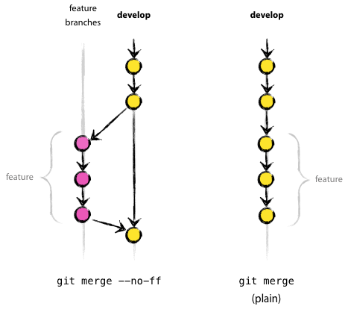
Fusionar ramas
Cuando hablamos de fusión nos referimos a que los cambios que hemos realizado en la rama se integran en otra rama, de forma que el código que habíamos generado en la nueva rama se asimila en otra.
Comando git merge
Empleamos el comando git merge para incorporar los cambios de una rama a la rama en la que nos encontramos en ese momento. Por ejemplo, si estamos actualmente en la rama main y hacemos un
git merge my-branch
haremos que la rama main incorporé y fusione los cambios que había en la rama my-branch.

Slide 10


Eliminando ramas

Slide 11
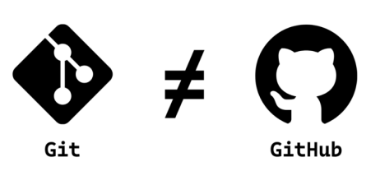
¿Git y GitHub son lo mismo?
Git:
Git es un sistema de control de versiones distribuido (DVCS, por sus siglas en inglés).
Permite a los desarrolladores rastrear los cambios en el código fuente de un proyecto a lo largo del tiempo.
Funciona localmente en la máquina del desarrollador y no requiere conexión a Internet para realizar la mayoría de las operaciones.
Permite realizar operaciones como la creación de ramas, fusiones, confirmaciones y revertir cambios, todo a nivel local.
GitHub:
GitHub es una plataforma en línea basada en la nube que se utiliza para alojar proyectos de software que utilizan Git para control de versiones.
Proporciona características adicionales y funcionalidades que van más allá de las capacidades básicas de Git, como la gestión de problemas (issue tracking), la colaboración en proyectos mediante solicitudes de extracción (pull requests), la gestión de tareas (project management), y más.

Slide 12
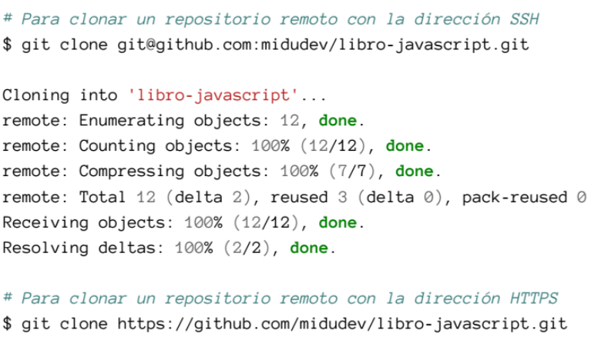
¿Qué son los repositorios remotos?
Los repositorios remotos son repositorios que están hospedados en un servidor y que servirá de punto de sincronización entre diferentes repositorios locales.
Clonando un repositorio remoto creado previamente
Para clonar un repositorio necesitamos saber su dirreccion

Slide 13
¿Cómo enlazar un repositorio local con un repositorio remoto?
Para conectar nuestro repositorio local con el repositorio remoto debemos usar el
comando git remote add y le pasaríamos dos parámetros. El primero sería el alias
del repositorio remoto y el segundo sería la dirección del mismo repositorio
remoto.

Slide 14

Repositorio remoto
git push es un comando que permite enviar los cambios de un repositorio local a
un repositorio remoto. Para ello, tenemos que ejecutar el comando
git push y le
pasaríamos dos parámetros:

Slide 15
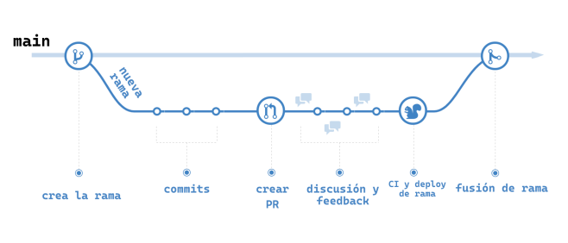
GitHub Flow
GitHub Flow es una estrategia creada por la propia GitHub y pensada especialmente para equipos y proyectos que hacen despliegues de forma regular. Se basa en la creación de Pull Requests que serán discutidas para que se integren en la rama principal que siempre está actualizada con los cambios más recientes y preparada para ser desplegada

Slide 16
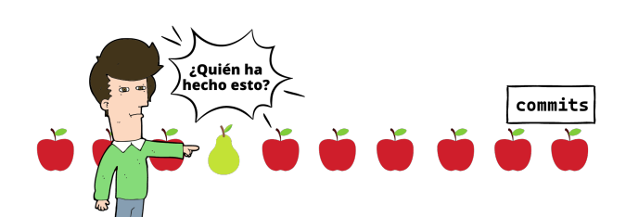
¿Quién ha tocado este fichero?
¿Quién ha hecho cambios?
Con git log somos capaces de ver el historial de cambios en general pero a veces queremos saber qué cambios han habido en un fichero en específico. Para ello tenemos que usar el comando git blame. git blame necesita como parámetro el fichero que queremos inspeccionar para conocer el historial de cambios que ha recibido y la autoría de estas alteraciones.

